Slide 1
BLM 308
YAZILIM MÜHENDİSLİĞİ
Yazılım İsterleri
Çözümlemesi
Dr. Pınar Onay DurduBLM 308 Bahar 1213

Slide 2
İster nedir?
İster (gereksinim): gerekli olan, istenen veya ihtiyaç duyulan.*
IEEE 729
  Kullanıcı tarafından bir problemi çözme ya da bir hedefi gerçekleştirmek için ihtiyaç duyulan durum ya da yetenek
  Bir sistemin, bir kontrat, standard, belirtim ya da başka bir resmi belgenin şartlarını yerine getirmek için karşılaması ya da sahip olması gereken durum ya da yetenek.
Bir sistemin gereksinimleri, o sistem tarafından sağlanan hizmetlerin ve işlevsel kısıtlarının tanımıdır.**
* http://www.webster.com
** Pressman, R. Software Engineering: A Practitioner’s approach
Dr. Pınar Onay DurduBLM 308 Bahar 1213

Slide 3
Bugün
Çözümleme yöntemleri
  Yapısal çözümleme
    VAD
    Davranış Modellemesi
    Veri Sözlüğü
Dr. Pınar Onay DurduBLM 308 Bahar 1213

Slide 4
VAD- Veri Akış Diyagramı
Sistem içinde her verinin nasıl taşındığı ve bu veri akışını sağlayan fonksiyonların (işlevlerin) neler olduğu veri akış diyagramında (VAD-DFD) tarif edilir.
  Sistemin varlıkları
  Süreçleri
  Sistemdeki veri depoları
  Ve bunlar arasındaki verinin nasıl aktığını gösterir
Dr. Pınar Onay DurduBLM 308 Bahar 1213

Slide 5
VAD- Veri Akış Diyagramı
Bilgi bilgisayar sistemi içerisinde akarken dönüşür
Sistem çeşitli formlarda girdi alır ve bu girdileri yazılım, donanım ve insan elemanları ile işleyerek çeşitli formdaki çıktılara dönüştürür.
VAD verinin girişten çıkışa dek olan dönüşümü ve bilginin taşınmasını gösteren grafiksel bir tekniktir.
Dr. Pınar Onay DurduBLM 308 Bahar 1213

Slide 6
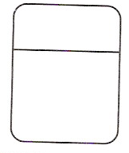
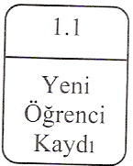



VAD simgeleri
Anlam | Simge - 1 | Simge - 2 | Örnek
Dış varlık
İşlem (süreç)
Veri akışı
Veri deposu
Öğrenci
Veri deposu
Dr. Pınar Onay DurduBLM 308 Bahar 1213

Slide 7
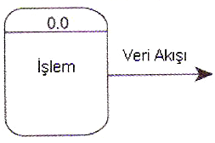
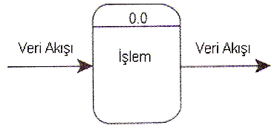
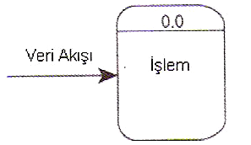
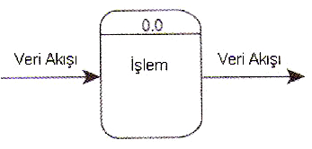
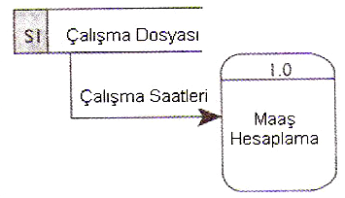
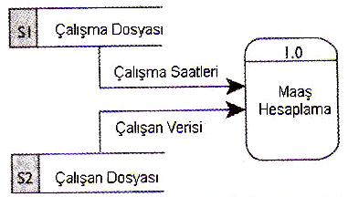
VAD Kuralları
Kural | Yanlış | Doğru
İşlemin sadece çıkışı olamaz.
İşlemin sadece girişi olamaz.
İşlem girişleri istenen çıkışı verecek kadar yeterli olmalıdır.
Dr. Pınar Onay DurduBLM 308 Bahar 1213

Slide 8
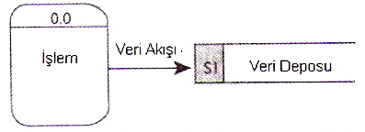
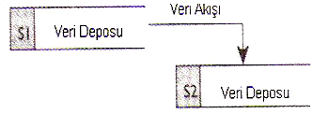
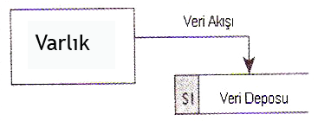
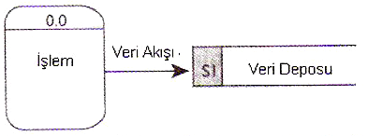
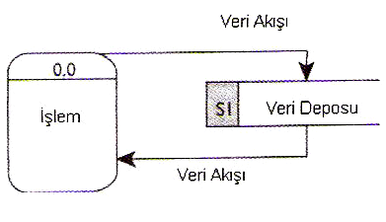
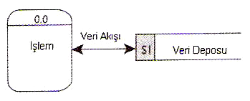
VAD Kuralları
Kural | Yanlış | Doğru
Her veri deposu bir işlemle ilgili olmalıdır
Veri deposu bir varlıkla doğrudan ilişkide olamaz
Veri akış oku çift yönlü olamaz. Bir işlemle veri deposu arasında karşılıklı veri akışı varsa farklı tek yönlü oklarla gösterilmelidir.
Dr. Pınar Onay DurduBLM 308 Bahar 1213

Slide 9
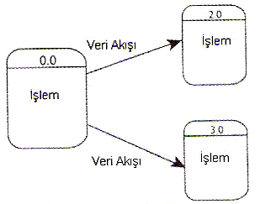
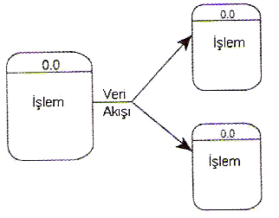
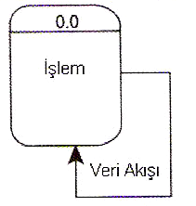
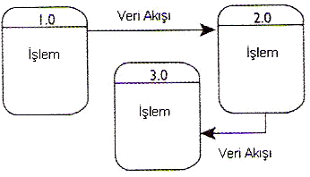
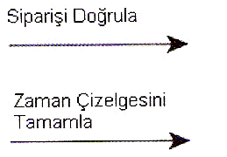
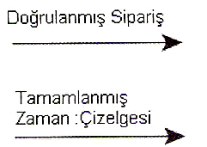
VAD Kuralları
Kural | Yanlış | Doğru
Bir işlemden farklı iki işleme gidecek olan aynı veri, aynı yönde iki uçlu okla gösterilmelidir.
Veri hiçbir işlemden geçmeden çıktığı işleme doğrudan dönmez
Veri akış okları üzerinde gösterilen veri, sadece isim formatında olmalıdır
Dr. Pınar Onay DurduBLM 308 Bahar 1213

Slide 10
VAD Düzeyleri
VAD bir sistemi ya da yazılımı herhangi bir soyutlama düzeyinde göstermek için kullanılabilir.
VAD artan bilgi akışı ve işlevsel detayları içerecek şekilde çeşitli seviyelere bölünebilir.
Seviye 0 olarak gösterilen VAD aynı zamanda kapsam diyagramı (temel sistem modeli) olarak da adlandırılır:Tüm sistem tek bir balon içerisinde gösterilerek girdi ve çıktılar gelen ve çıkan oklar ile ifade edilirler.
Dr. Pınar Onay DurduBLM 308 Bahar 1213

Slide 11
VAD Düzeyleri
Seviye 0 olan VAD daha detaylı bilgi akışı ve süreçleri içerecek şekilde ek süreçlere (balonlara) ayrılır.
Seviye 1 VAD 5 ya da 6 süreç(balon) ve bunlar arasındaki akışları gösterir.
Seviye 1 de gösterilen süreçler kapsam modelinde yer alan ana sistemin alt fonksiyonlarını içerir.
Dr. Pınar Onay DurduBLM 308 Bahar 1213

Slide 12
VAD çizim yöntemi
Süreç hikayesi gramer olarak ayrıştırılır. (tüm isim ve fiiller ayrıştırılır)
Eş anlamlı olan isim ve fiiller atılır.
Gramatik ayrıştırmaya dayalı olarak bir model çıkmaya başlar:
  Tüm fiiller sistem süreçleridir: VAD içerisinde balonlar içerisinde yer alır
  Tüm isimler harici varlıklar, veri öğesi ya da veri deposudur.
Seviye 0 VAD çizilir
Seviye 0 Seviye 1 modele detaylandırılır daha sonra da Seviye 1’deki süreçler Seviye 2 olarak detaylandırılırlar
Dr. Pınar Onay DurduBLM 308 Bahar 1213

Slide 13
Uygulama
Şirketimiz pizza siparişleri alan bir restoran tarafında işe alındı. Geliştirilecek sistemde siparişler müşterilerin restoranı telefonla arayıp, telefon numaralarını söylemeleriyle alınacak. Telefon numarası bilgisayar girildiğinde, müşterinin adı , adresi ve en son siparişi bilgisayarın ekranına gelecek. Eğer müşteri yeni bir müşteri ise sisteme eklenecek. Sipariş alınınca KDV ve götürme ücreti de eklenerek toplam fatura hesaplanacak. Daha sonra sipariş aşçıya verilecek. Fatura çıktısı alınacak. Zaman zaman kuponlar basıp müşterilerin indirim alması sağlanacak. Pizzayı götüren müşteriye faturayı ve kuponu da verecek (eğer varsa).Aylık toplam sipariş bilgileri bir önceki yılın bilgileri ile kıyaslanmak üzere tutulacak.
0. Düzey VAD – kapsam diyagramı çizin
Daha sonra bunu 1. Düzeye detaylandırın
Dr. Pınar Onay DurduBLM 308 Bahar 1213

Slide 14
Uygulama – Gramer İnceleme
Şirketimiz pizza siparişleri alan bir restoran tarafında işe alındı. Geliştirilecek sistemde siparişler müşterilerin restoranı telefonla arayıp, telefon numaralarını söylemeleriyle alınacak. Telefon numarası bilgisayar girildiğinde, müşterinin adı , adresi ve en son siparişi bilgisayarın ekranına gelecek. Eğer müşteri yeni bir müşteri ise sisteme eklenecek. Sipariş alınınca KDV ve götürme ücreti de eklenerek toplam fatura hesaplanacak. Daha sonra sipariş aşçıya verilecek. Fatura çıktısı alınacak. Zaman zaman kuponlar basıp müşterilerin indirim alması sağlanacak. Pizzayı götüren müşteriye faturayı ve kuponu da verecek (eğer varsa).Aylık toplam sipariş bilgileri bir önceki yılın bilgileri ile kıyaslanmak üzere tutulacak ve performans istatistikleri yönetim birimine raporlanacak.
Dr. Pınar Onay DurduBLM 308 Bahar 1213

Slide 15
Davranış Modellemesi
Sistemin durumları ve bu durumlar arasında geçişlere neden olan olaylar gösterilir.
VAD’da bir veri girdisi bir denetim çıkışına neden oluyorsa bir veri koşulu oluşmuş olur
Akış diyagramında denetim belirtimi olarak gösterilen koşul,
  Süreç etkinleştirme tablosu
  Durum geçiş diyagramı
  Sözde kod
  ile davranış modeli olarak gösterilir
Dr. Pınar Onay DurduBLM 308 Bahar 1213

Slide 16
Süreç etkinleştirme tablosu
Durum geçiş diyagramı ile beraber oluşturulur
Durum geçişinde bir olay oluştuğu zaman akış modelindeki hangi sürecin etkinleşeceğini gösteren bir matris şeklindedir.
0 etkilenmeyecek süreci, 1 etkinleştirilecek süreci gösterir.
Eylem | Etkinleşen Süreç
 | Süreç 1 | Süreç 2 | Süreç 3
Eylem A | 0 | 1 | 0
Eylem B | 1 | 0 | 0
Eylem C | 0 | 0 | 1
Eylem D | 0 | 0 | 0
Dr. Pınar Onay DurduBLM 308 Bahar 1213

Slide 17
Durum geçiş diyagramı
Neyin ne zaman olacağını anlatır.
Her diyagram bir başlangıç durumu ile başlar ve mutlaka bir sonlanma durumu vardır.
Dr. Pınar Onay DurduBLM 308 Bahar 1213

Slide 18
Karar tabloları
Yazılımın akışına etki edecek dallanmaları ve koşulları daha düzenli bir şekilde göstermek için kullanılır
Satırlara koşullar, sütunlara yapılacak işlem ve kurallara ait numaralar
Her koşula ilişkin kural Evet-Hayır, Doğru-Yanlış ya da koşulun yanıtı şeklinde (cinsiyet: Kadın-Erkek, var olanlara X işareti gibi)
Karar tabloları, kod içinde iç içe if deyimleri, switch ya da case yapıları ile gerçekleştirilebilir
Dr. Pınar Onay DurduBLM 308 Bahar 1213

Slide 19
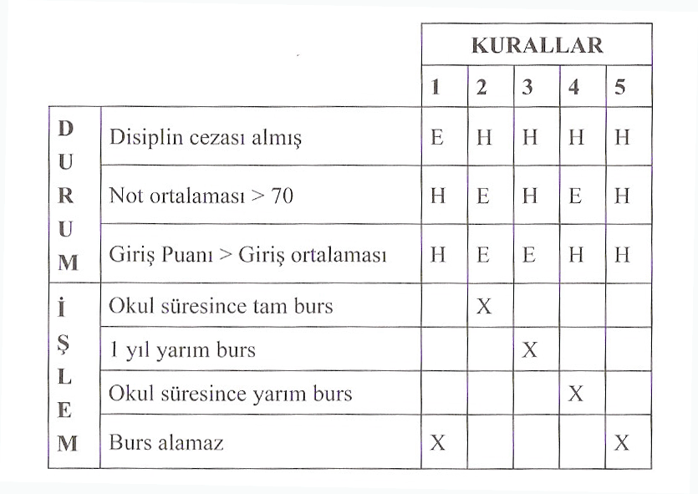
Karar tabloları
Öğrenci burs verme sisteminin karar tablosu
Dr. Pınar Onay DurduBLM 308 Bahar 1213

Slide 20
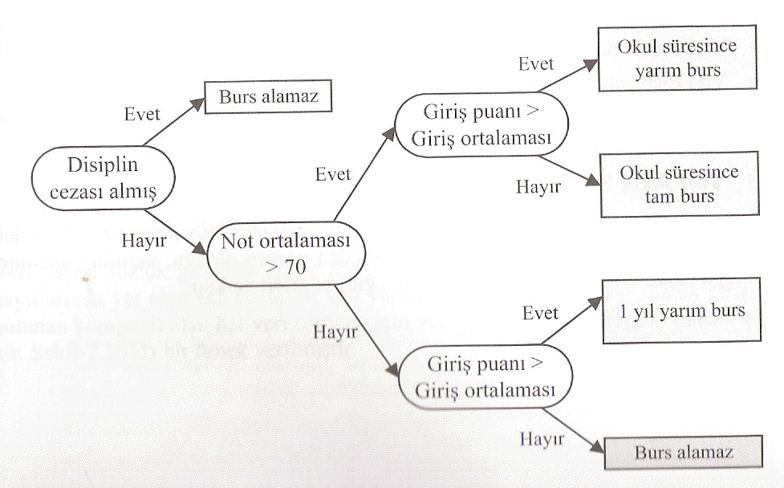
Karar tabloları
Karar ağacı
Dr. Pınar Onay DurduBLM 308 Bahar 1213

Slide 21
Varlık İlişki Diyagramı (ER Model)
Bilgi sisteminde yer alan veri nesneleri arasındaki ilişkiler grafiksel olarak tarif edilir.
  Diktörgen ➔ varlıkları (entity)
  Çift taraflı diktörtgen➔ zayıf varlıklar (weak entity)
  Eşkenar dörtgen ➔ varlıklar arası ilişkiler (relationships)
  Elips ➔ ilişkiye veya varlığa ait özellikleri (attribute)
  Çizgi ➔ varlıklar arası ilişki türü
Dr. Pınar Onay DurduBLM 308 Bahar 1213

Slide 22
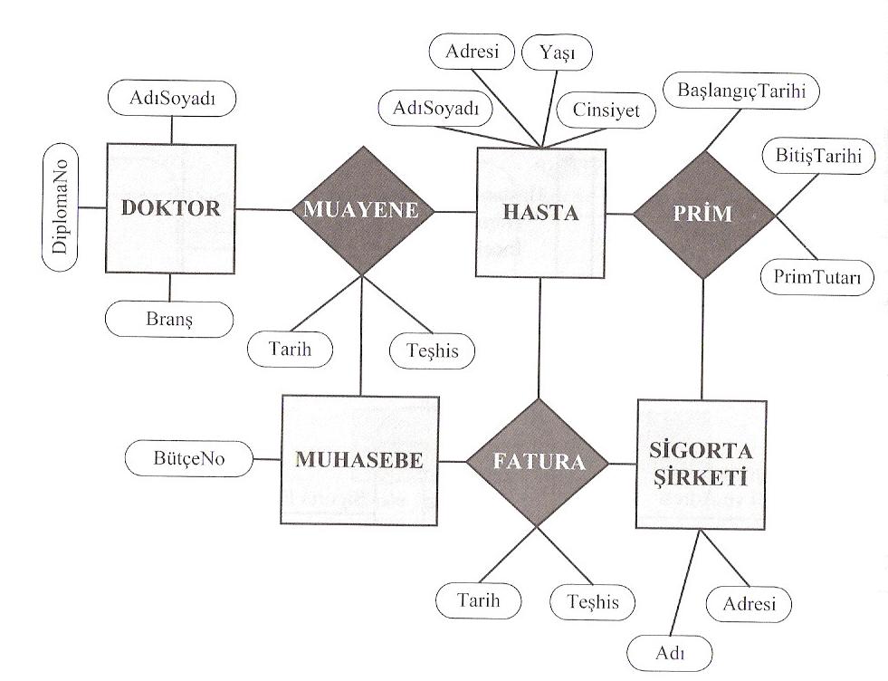
Varlık İlişki Diyagramı (ER Model)
Hastane faturalama sistemi
Dr. Pınar Onay DurduBLM 308 Bahar 1213

Slide 23
Örnek bir veri tabanı uygulaması
Şirket çalışanlarının, departmanların ve projelerin kayıtlarının tutulacağı bir şirket veri tabanı için şu gereksinimler listeleniyor:
    Şirket farklı departmanlardan oluşmaktadır. Her departmanın kendisine özgü bir ismi, yine kendisine özgü bir numarası ve belirli bir yöneticisi bulunmaktadır. Bu yöneticinin hangi tarihte yönetime başladığının bilgisi de gereklidir. Bir departman birçok lokasyonda (örn.farklı binalarda) bulunabilir.
    Bir departman kendine özgü bir adı, yine kendine özgü bir numarası ve tek bir lokasyonu bulunan çok sayıda projeyi kontrol etmektedir.
    Her çalışanın adı, kimlik numarası, adresi, maaşı, cinsiyeti ve doğum tarihi bilgileri tutulmaktadır. Her çalışan tek bir departmanda görevlendirilir ancak farklı departmanlar tarafından kontrol edilen birçok projede çalışabilir. Her çalışanın hangi projede haftada kaç saat çalıştığının bilgisi ve süpervizörünün kim olduğu bilinmelidir.
    Sigorta işlemleri için her çalışanın bakmakla yükümlü olduğu kişilerin adı, cinsiyeti, doğum tarihi ve çalışana yakınlık derecesi bilgileri veri tabanında tutulmalıdır.
Dr. Pınar Onay DurduBLM 308 Bahar 1213

Slide 24
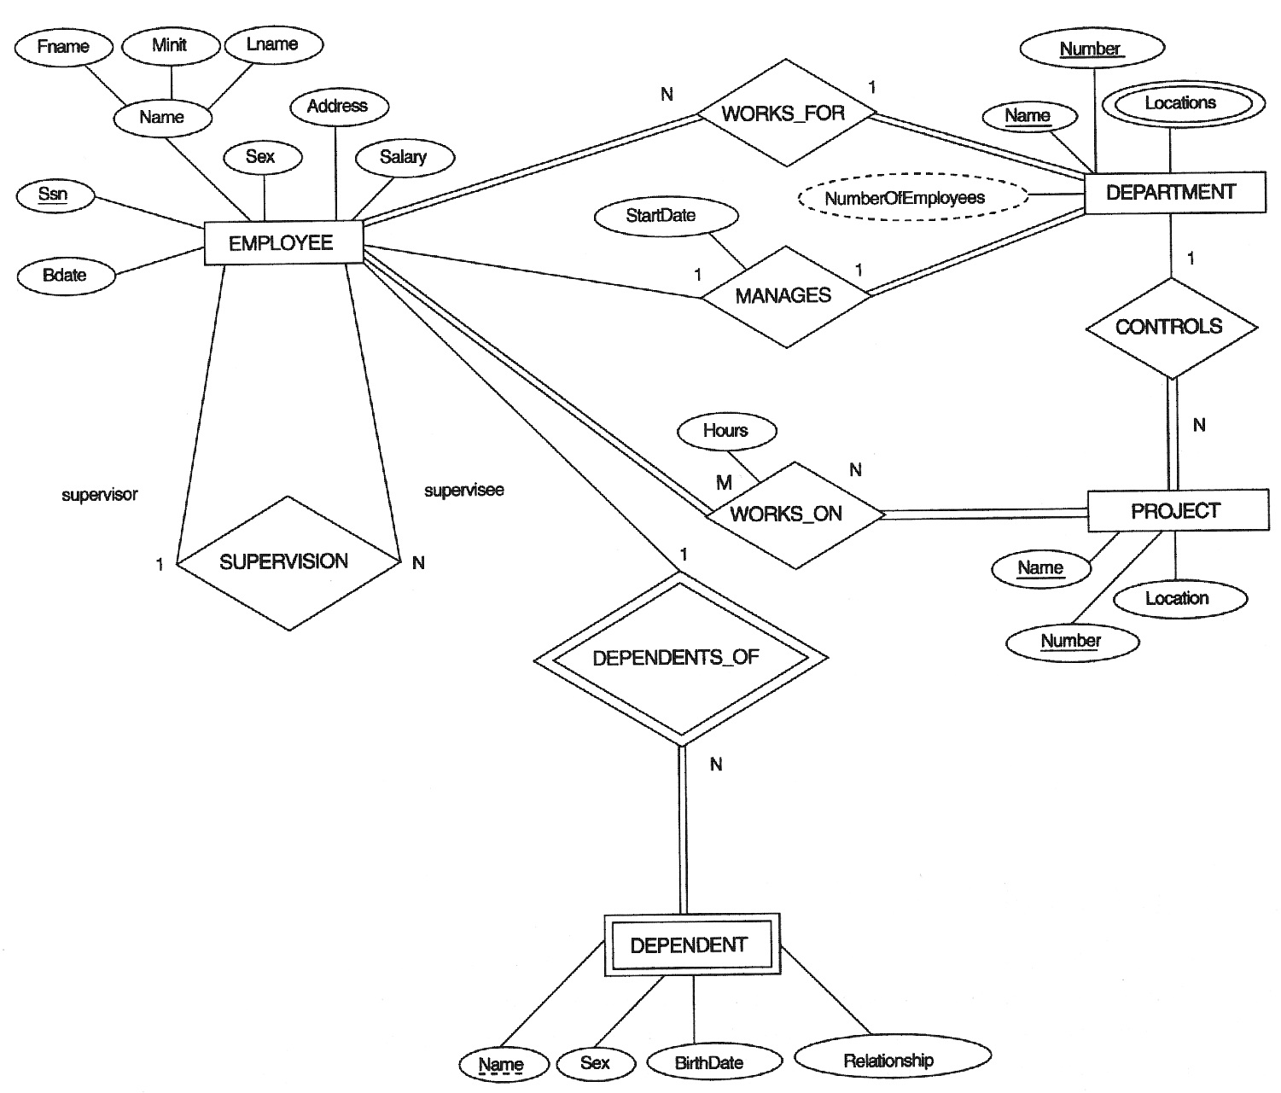
ŞİRKET Veritabanı için E-R Diyagramı
TÜREMİŞ NİTELİK
ÇOK DEĞERLİ NİTELİK
BİLEŞİK NİTELİK
ANAHTAR NİTELİK
BAĞINTI
VARLIK
NİTELİK
ZAYIF VARLIK

Slide 25
Varlıkların Eşleştirilmesi
A ve B gibi iki varlık kümesi arasındaki R bağıntı kümesi için eşleme durumları:
  1:1 (birden-bire)
  1:M (birden-çoğa)
  M:1 (çoktan-bire)
  M:N (çoktan-çoğa)

Slide 26
ŞİRKET Veritabanı için E-R Diyagramı
N
1
Her departmanın belirli bir yöneticisi ➔ 1:1
Bir departman çok sayıda projeyi kontrol eder ➔ 1:N
Çalışan tek bir departmanda görevlendirilir ➔ 1:1
Çalışan farklı departmanlar tarafından kontrol edilen birçok projede çalışabilir ➔ M:N
Çalışanın bakmakla yükümlü olduğu kişiler ➔ 1:N
Çalışanın süpervizörünün bilinmesi ➔ 1:N
1
1
1
M
N
N
1
1
N
N

Slide 27
Katılım kısıtlaması ve Varoluş Bağımlılığı
Katılım kısıtlaması bir varlığın var oluşunu başka bir varlık ile olan ilişki tipine göre belirler
Tam katılım
Kısmi katılm
Örn. Eğer şirket politikası her çalışanın mutlaka bir departmana bağlı olmasını öngörüyorsa o zaman çalışan varlığının çalışma ilişkisine katılımı tam katılım dır.
Çalışanların yönetim ilişisine katılımı ise kısmi katılımdır

Slide 28

ŞİRKET Veritabanı için E-R Diyagramı
Her çalışan bir departmanda çalışmalıdır ve departmanlar çalışanlardan oluşur
Her departmanın yönetilmesi gerekir ancak her çalışan yönetici olmak durumunda değildir
Bazı departmanlar proje kontrol etmeyebilirler ancak projelerin hepsi kontrol edilmelidir
Her çalışanın birsüpervizörü olmayabilir ve her çalışan supervisör olmayabilir
Tüm çalışanlar projelerde görev alır ve her projede çalışanlar yer alır
Her çalışanın bakmakla yükümlüğü olduğu kişiler olmayabilir ancak bu kişiler mutlaka bir çalışanlai ilişkidedirler

Slide 29
ŞİRKET Veritabanı için E-R Diyagramı
Dr. Pınar Onay DurduBLM 308 Bahar 1213

Slide 30
Veri Sözlüğü (Data Dictionary)
Veri akış diyagramında, işlem spesifikasyonlarında geçen her verinin tanımlarında oluşturulmaktadır.
Her bir giriş içinde sözlükte bulunan bilgiler:
  Bir özel ve tek isim
  İçerik anlatımı
  Nasıl ve nerede kullanılacağı
  Verinin sayısal, saymal, string gibi tanımlı tipi
  Varsayılan (default) değeri
  Alt ve üst sınır değeri
Dr. Pınar Onay DurduBLM 308 Bahar 1213

Slide 31
Veri Sözlüğü (Data Dictionary)
İsim: MüşteriNo
Tanım: Müşteriyi tanımlayan numara
Tip: Nümerik
Uzunluk: 4
Değer aralığı: 0001-6999
Dr. Pınar Onay DurduBLM 308 Bahar 1213

Slide 32
Formal (resmi) yöntemler
Doğal dil kullanımından kaynaklı problemler
  Açık seçik olma eksikliği
    Belgeyi okunmasını zorlaştırmadan tam ve net hale getirmek zordur
  İster karışıklığı
    İşlevsel ve işlevsel-olmayan isterler karışma eğilimindedir
  İsterlerin birleşmesi
    Farklı birkaç ister bir arada tanımlanabilir
Dr. Pınar Onay DurduBLM 308 Bahar 1213

Slide 33
Formal (resmi) yöntemler
Bu nedenle bir takım matematiğe dayalı formal yöntemler
  Özellikle emniyet ya da güvenlik açısından kritik sistemler için kullanılması önerilmektedir
  Matematiksel yapıları olduğu için doğruluklarını kanıtlamak, eksiklik ya da tutarsızlığı kontrol etmek kolaydır.
  Belirsizliği ortadan kaldırır.
Dr. Pınar Onay DurduBLM 308 Bahar 1213

Slide 34
Formal yöntemler
Zorlukları:
  Gösterimi anlamak zordur (herkes için)
  İşlev ve veriye odaklanır, davranışlar gösterilemez
  Kullanıcı arayüzü gibi bazı işlevler gösterilemez
Dr. Pınar Onay DurduBLM 308 Bahar 1213

Slide 35
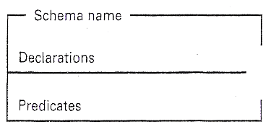
Formal yöntemler – Z Gösterimi
Dr. Pınar Onay DurduBLM 308 Bahar 1213

Slide 36
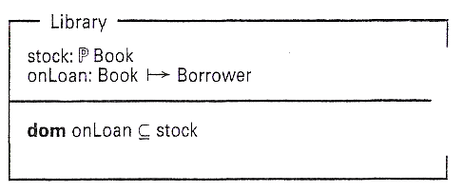
Kütüphane örneği için Z gösterimi
➔Kitap ödünç verme durumu
İki isim tanımlanır:
Stock: kütüphanedeki kitapların kümesi
onLoan: ödünç verilen kitaplar
Dr. Pınar Onay DurduBLM 308 Bahar 1213

Slide 37
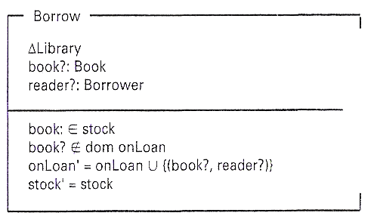
Kütüphane örneği için Z gösterimi
➔Kitap ödünç verme durumu
Dr. Pınar Onay DurduBLM 308 Bahar 1213

Slide 38
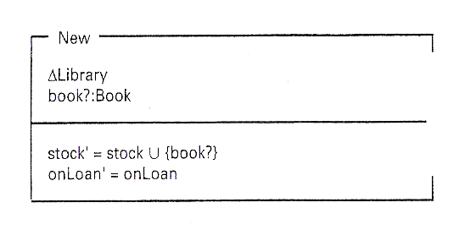
Kütüphane örneği için Z gösterimi
➔Kitap ödünç verme durumu
Dr. Pınar Onay DurduBLM 308 Bahar 1213

Slide 39
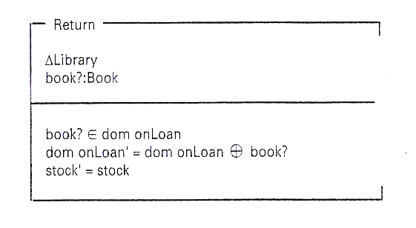
Kütüphane örneği için Z gösterimi
➔Kitap ödünç verme durumu
Dr. Pınar Onay DurduBLM 308 Bahar 1213

